Slide 1
Seasons
Vocabulary
Митюгина Татьяна Геннадьевна,
учитель английского языка
МБОУ – Кркинская СОШ Брянской облвсти

Slide 2


NB!
Переход на слайды по гиперссылке, по алфавиту, нажатием на нужную букву
на слайде №3 или кнопкой
Возврат на слайд №3 по гиперссылке
кнопкой

Slide 3



























Slide 4
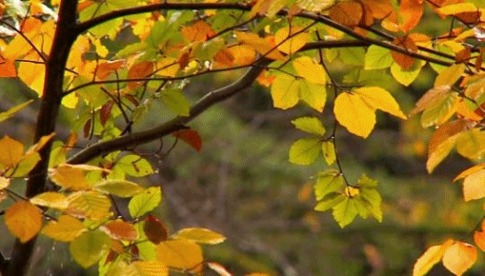
Autumn - осень

Slide 5
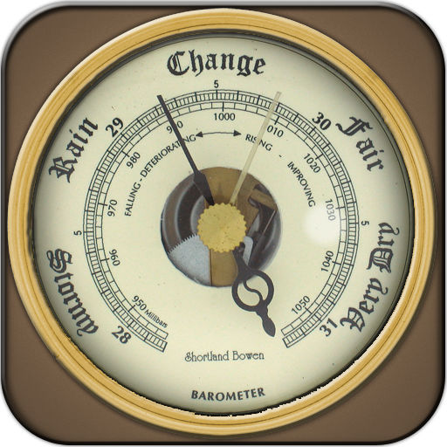
Barometer - барометр
Breeze - лёгкий ветерок, бриз
Bright - яркий; светлый

Slide 6

Chilly - холодный; прохладный;
Clear - светлый, ясный безоблачный;
Cloud - облако; туча;
Cloudless - безоблачный
Cloudy – облачный;
Cold – холод.

Slide 7

Damp - влажный, сырой
Defoliation - листопад
Degree - градус
Dew - роса
Drizzle - мелкий дождь
Drizzly - моросящий
Dry - сухой
Dull - пасмурный, хмурый

Slide 8
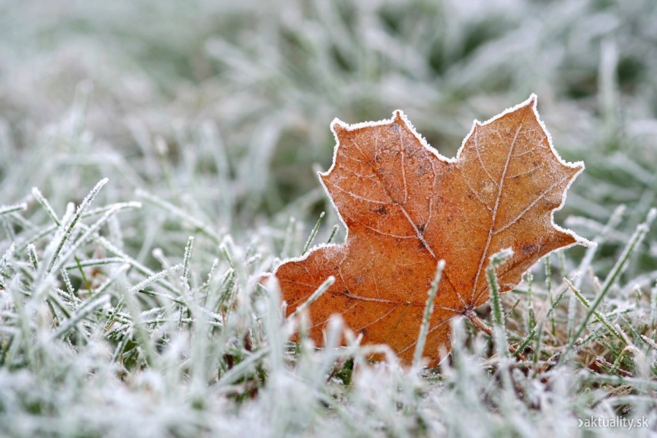
Early frosts - заморозки
Eavesdrop - капель

Slide 9
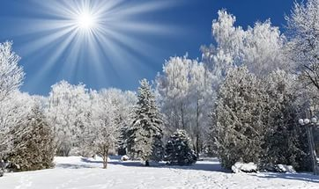
Fog - туман
Foggy - туманный
Frost - мороз
Freezing - замораживающий

Slide 10
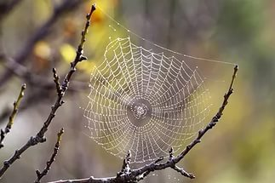
Gossamer - осенняя паутина в воздухе

Slide 11
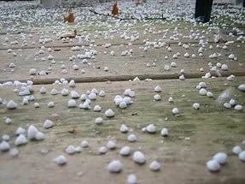
Hail - град
Hailstone - градина
Heat - жара
Hoarfrost, rime - иней
Hot - жаркий
Humidity - влажность
Hurricane - ураган

Slide 12
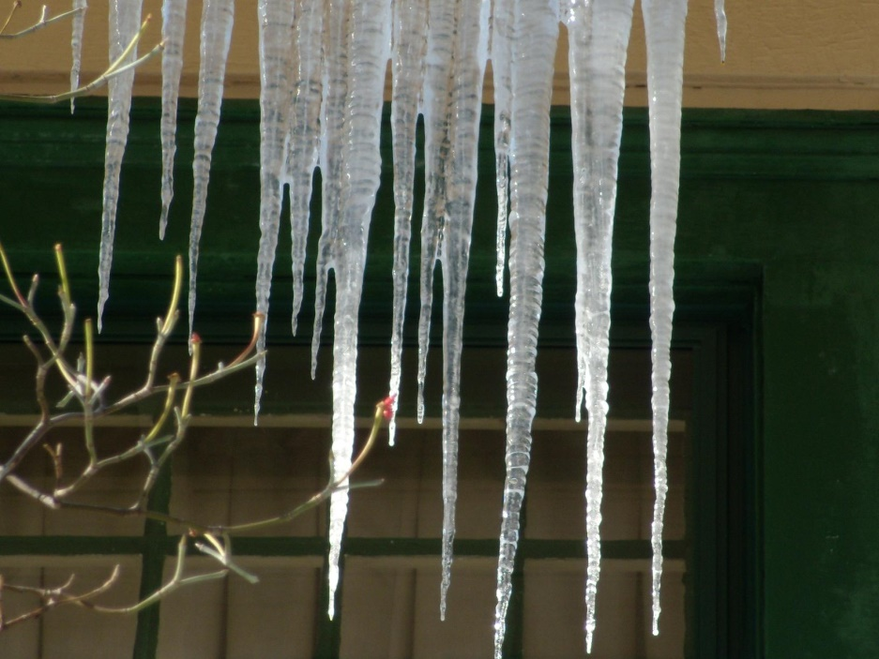
Icicle - сосулька
Indian Summer –
бабье лето

Slide 15
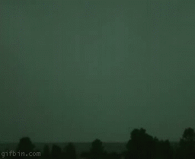
Lightning - молния

Slide 16
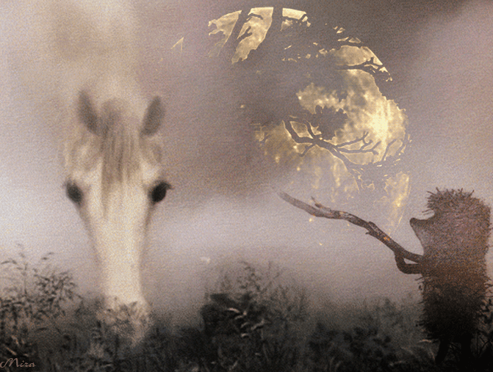
Mild - мягкий, тихий
Mist - туман
Misty - туманный

Slide 17
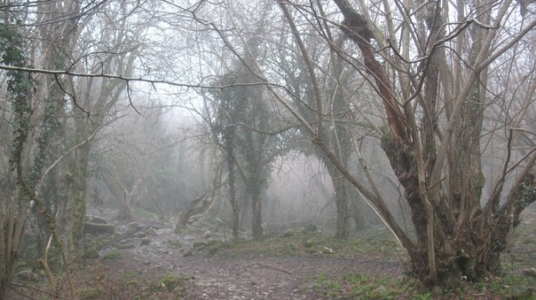
Nasty - ужасная погода

Slide 19
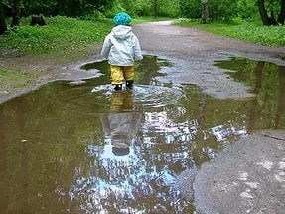
Pressure - давление
Puddle - лужа

Slide 21

Rain - дождь
Rainbow - радуга
Raindrop – дождевая
капля
Rainfall - осадки
Rainstorm - ливень
Rainy - дождливый
Ray - луч (солнца)

Slide 22
Snowy - снежный
Spring - весна
Storm - буря, гроза, ураган, шторм
Stormy - штормовой
Stuffy - удушливый,
Sun - солнце
Sunny - солнечный
Sunshine - солнечный свет
Synoptic - синоптик
Scorching - палящий, жаркий, знойный
Shower - ливень
Sky - небо
Sleet - слякоть
Slide - скользить по льду
Snow - снег
Snowfall - снегопад
Snowflake - снежинка

Slide 23
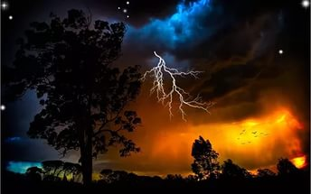
Thaw - оттепель
Thunder - гром
Thunderstorm - гроза

Slide 26
Warm - тёплый
Weather - погода
Weather forecast –
прогноз погоды
Weatherman - метеоролог
Wet - мокрый, влажный
Wind - ветер
Windy - ветренный
Winter - зима

Slide 30
Links
ИДЕЯ http://anglyaz.ru/slovoobrazovanie/leksika/85-q-seasons-and-weatherq.html#comment-11226
http://d2fab04skj7pig.cloudfront.net/252254a23b76dc06055c8b87279c017d8ed8ddf8_1434501222572-large.jpg
http://www.axclipart.com/Buttons/Large/White/doublearrow/0cyan/next.gif
http://www.lenagold.ru/fon/clipart/b/bukv.html
http://www.playcast.ru/uploads/2015/09/11/15029948.gif
http://is1.mzstatic.com/image/thumb/Purple/v4/98/e3/b2/98e3b231-61b6-9af1-e1a6-9b8222842eb5/source/512x512sr.jpg
https://im3-tub-ru.yandex.net/i?id=20067b618299015d0385cd233f219d5e&n=33&h=215&w=287
http://russianpoetry.ru/images/photos/medium/article159874.jpg
http://img.aktuality.sk/stories/NAJNOVSIE_FOTKY/ILUSTRACNE/POCASIE/jesen_prizemny_mraz_list_zima_dreamstime.jpg
http://s52.radikal.ru/i138/1402/07/1be54416f628.gif
https://im1-tub-ru.yandex.net/i?id=674ab7494dd8bb31bbc7b0d87908c740&n=33&h=215&w=323
http://3.bp.blogspot.com/-AW53vtYdoog/T-CL8WH_AjI/AAAAAAAAAOI/eHvA2K1cwHk/s1600/267261995_32fd83d7f7.jpg
http://www.amypurcell.com/blog/wp-content/uploads/2008/11/picture-003.jpg
http://www.iggdawg.com/pics/misc/gifs/lightning.gif
https://im3-tub-ru.yandex.net/i?id=10303d46c0e9856baa2410e60d926b7c&n=33&h=215&w=362 http://cs10210.vk.me/u91783347/155232982/x_8d73668e.jpg
http://img1.mxstatic.com/wallpapers/1a29994497a2a75347e1564e8cb0a514_large.jpeg
https://im2-tub-ru.yandex.net/i?id=fe430281bffcc14e933aef5ff37f39c8&n=33&h=215&w=287
https://im1-tub-ru.yandex.net/i?id=13423b6e490965b0c7a7b90bf4be12ed&n=33&h=215&w=344

